Slide 1
Физкультурно-оздоровительная работа в младшей группе «Пчелка»
МБДОУ № 22 г. Павлово
Муниципальное бюджетное дошкольное образовательное учреждение детский сад № 22 «Колобок» г. Павлово
Подготовила:
воспитатель
Меженина С.В.
Нижегородская область,
г. Павлово

Slide 2
Цель: охрана здоровья и формирование основы культуры здоровья.
Задачи:
Сохранение и укрепление физического и психического здоровья детей.
Воспитание культурно-гигиенических навыков.
Формирование начальных представлений о здоровом образе жизни.
Развитие физических качеств (скоростных, силовых, гибкости, выносливости и координации).
Накопление и обогащение двигательного опыта детей (овладение основными движениями.
Формирование у воспитанников потребности в двигательной активности и физическом совершенствовании.

Slide 3
Основные направления работы
Физкультурные занятия
Утренняя гимнастика
Гимнастика после сна
Физкультминутки
Дыхательная гимнастика
Пальчиковая гимнастика
Зрительная гимнастика
Гигиенические процедуры
Закаливающие процедуры
Прогулка
Подвижные игры на прогулке

Slide 4
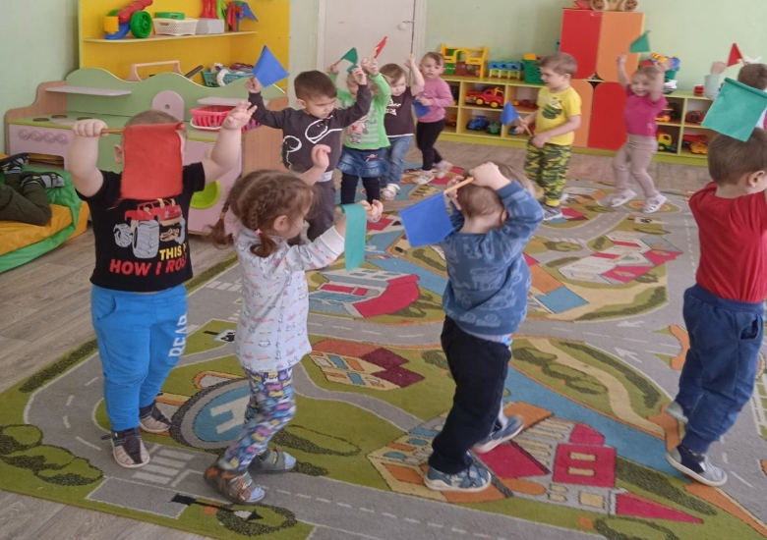
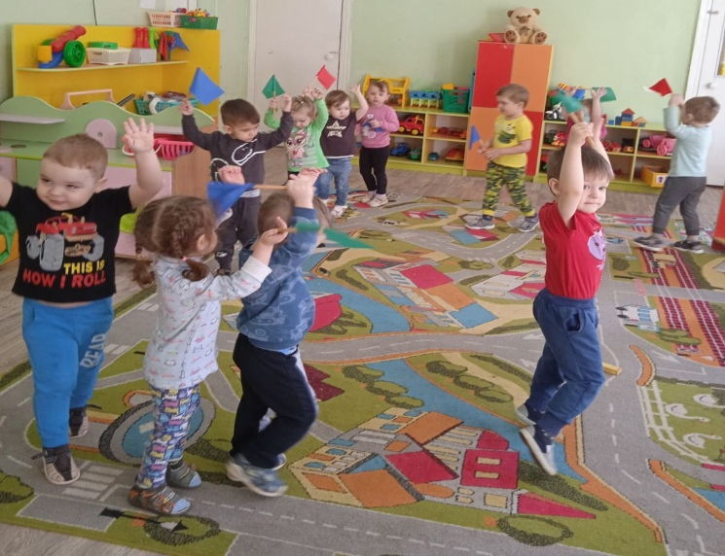
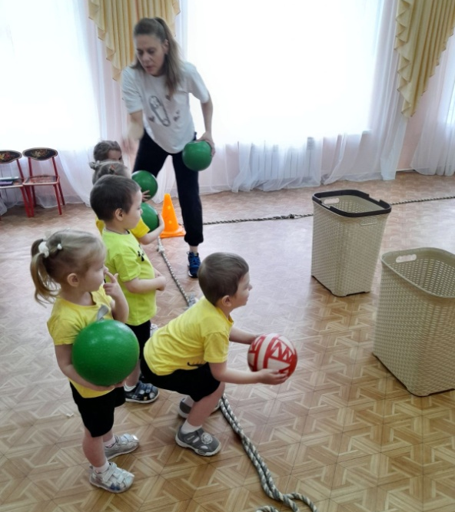
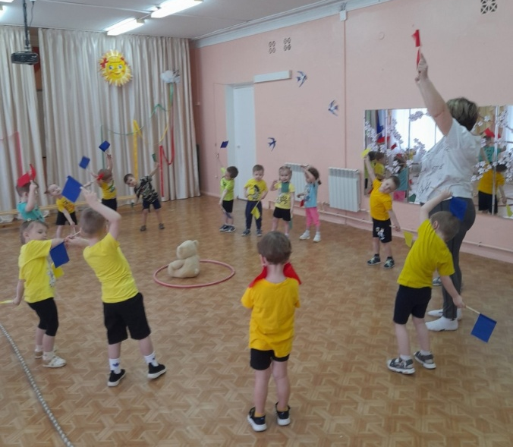
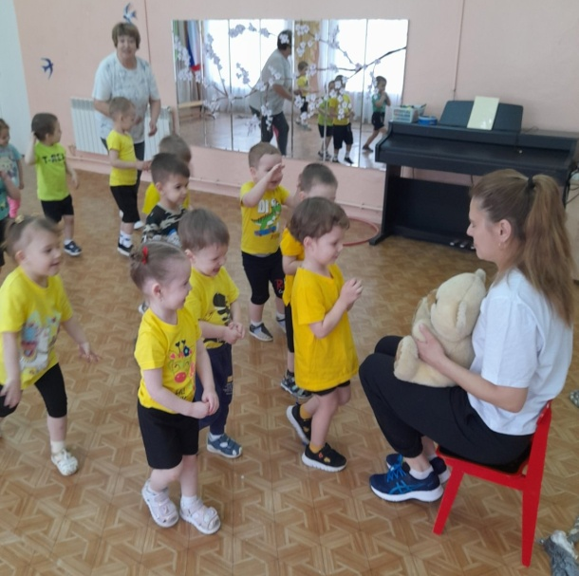
Утренняя гимнастика
Физкультурные занятия

Slide 5
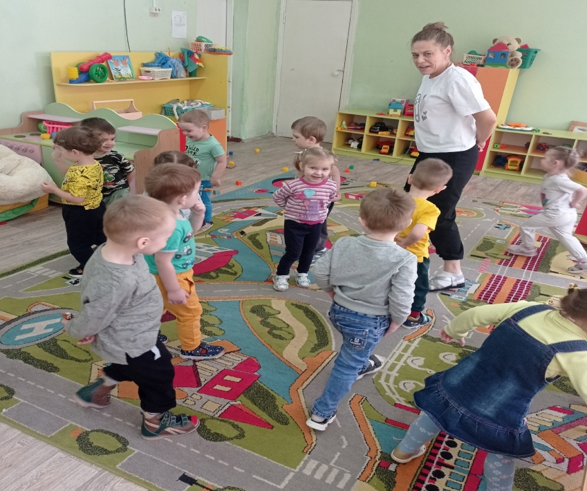
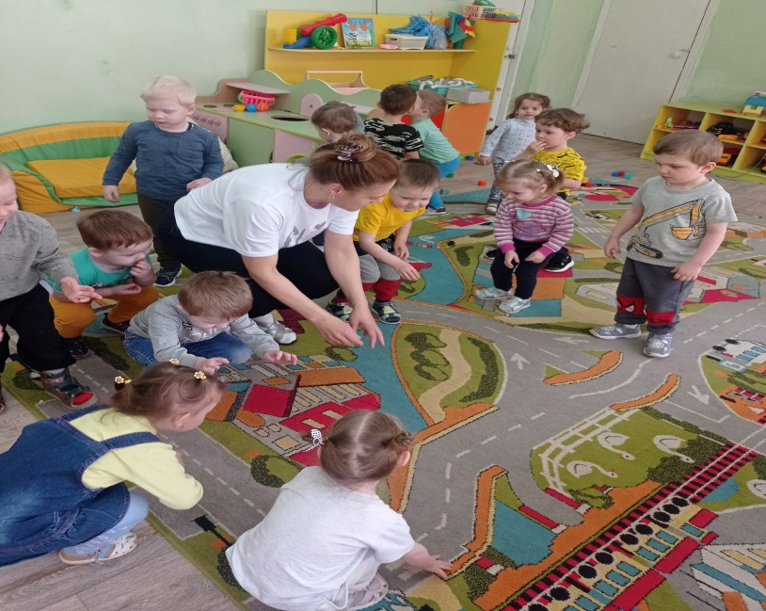
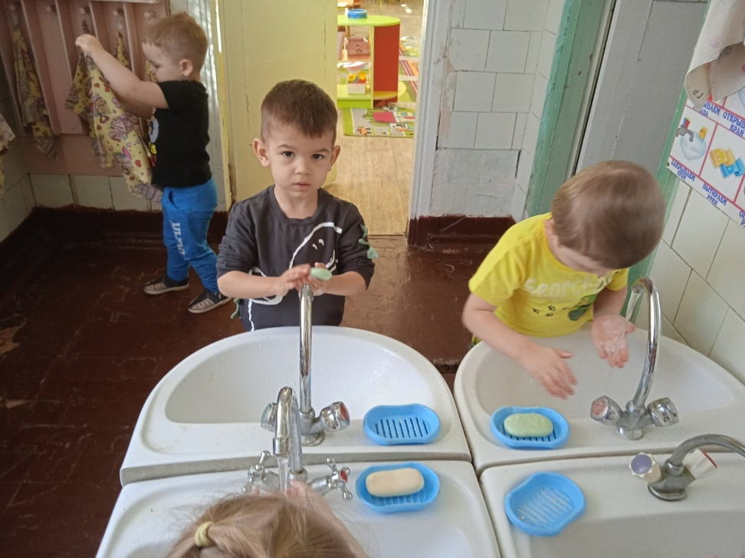
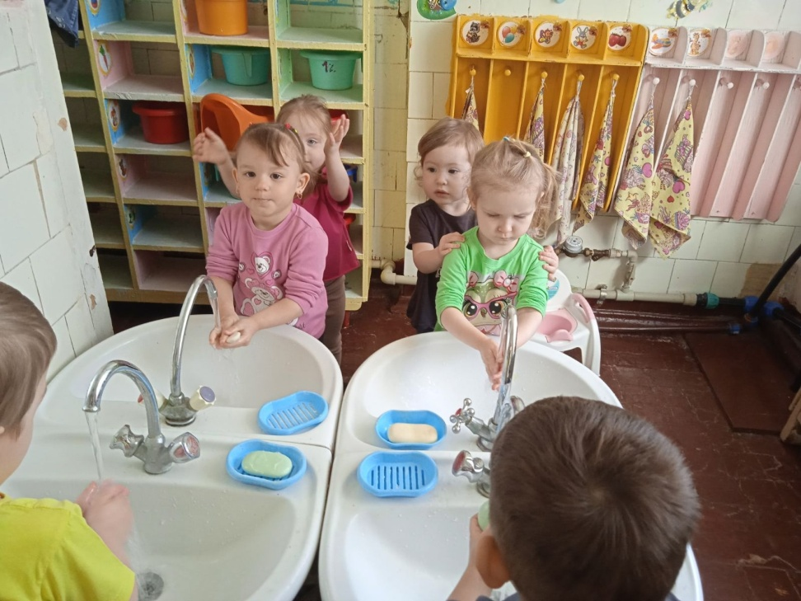
Гигиенические процедуры
«Чистота залог здоровья!»
Подвижные игры

Slide 6
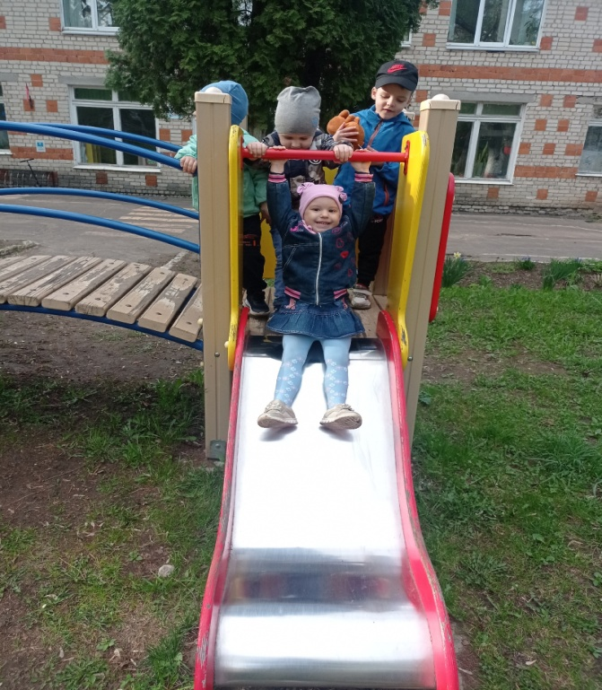
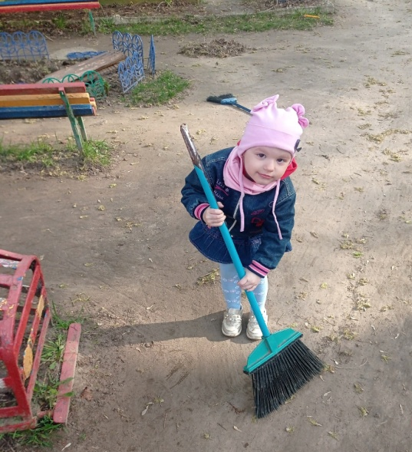
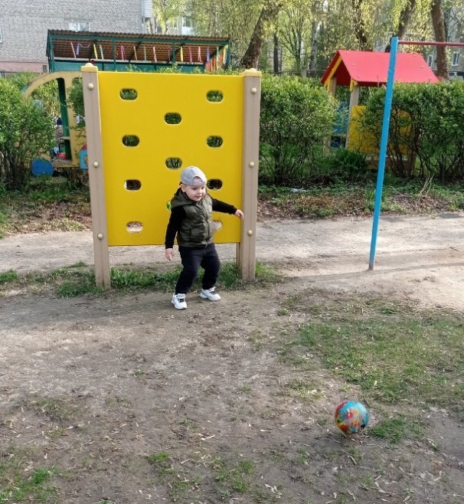
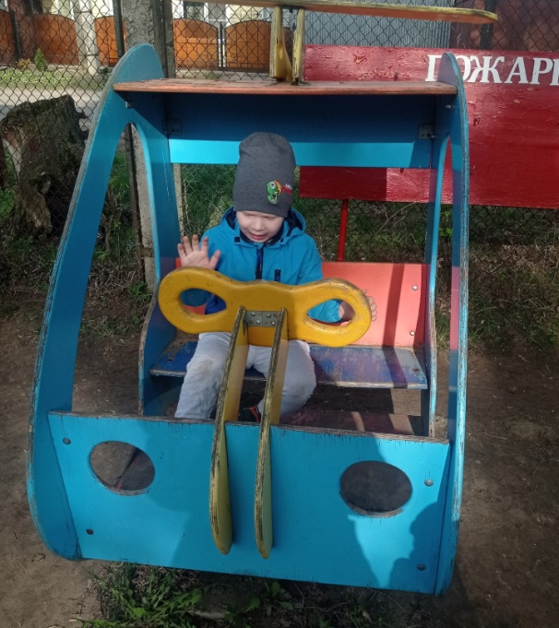
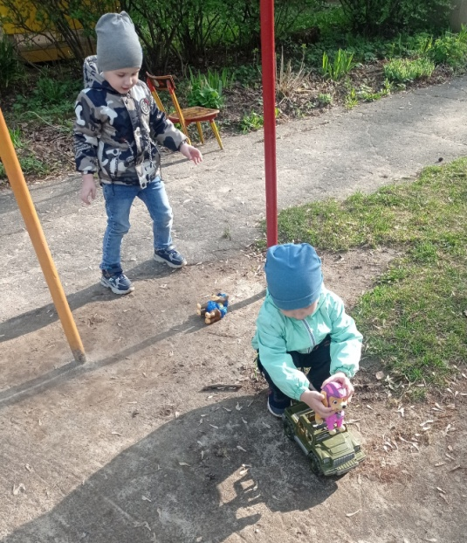
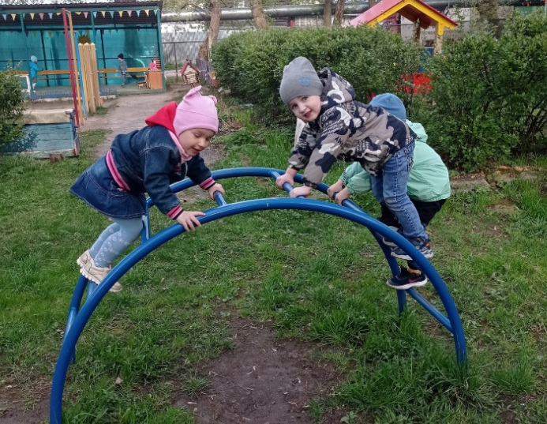
Прогулка «Солнце, воздух и вода, наши лучшие друзья!»

Slide 7
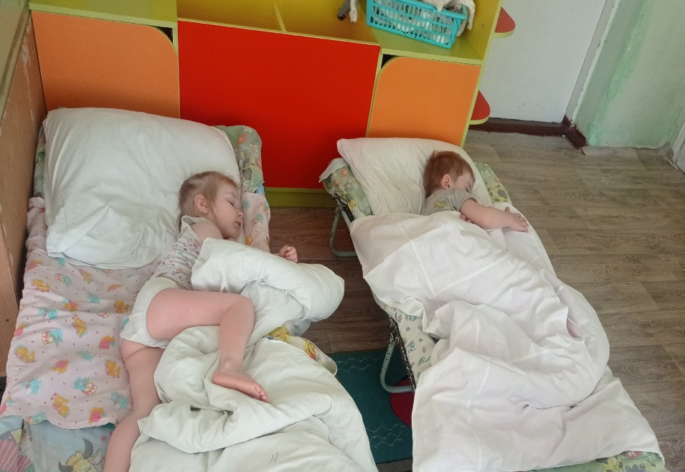
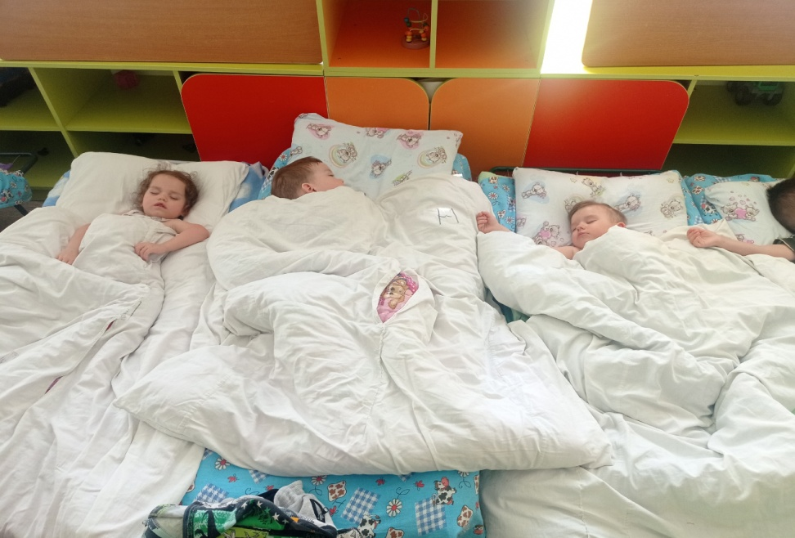
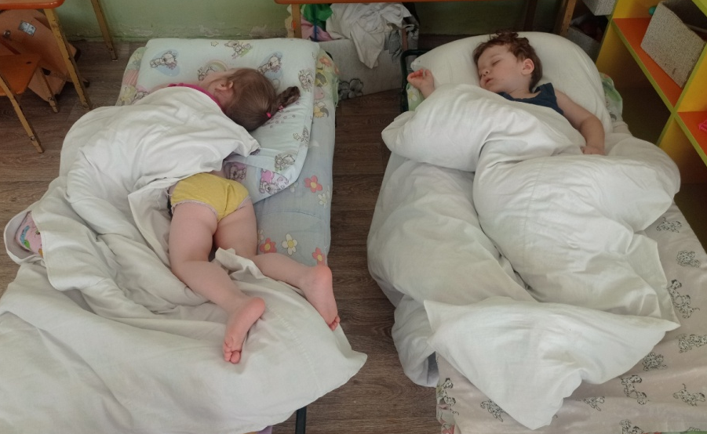
Хороший сон залог отличного настроения

Slide 8
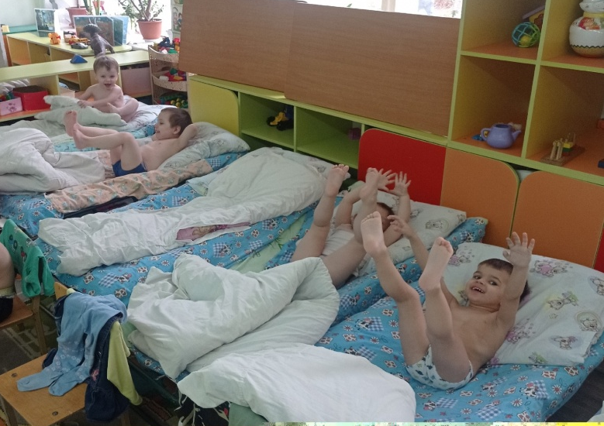
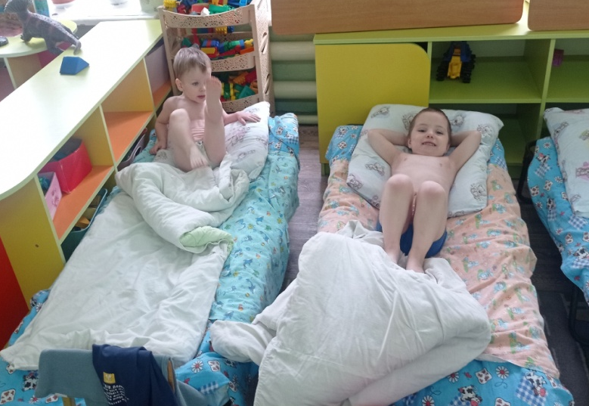
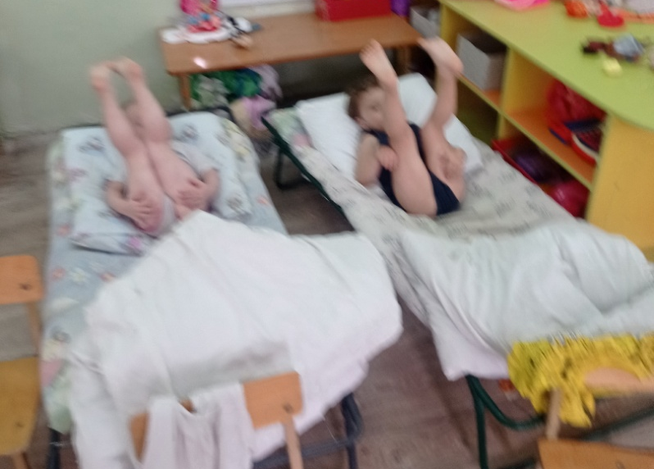
Гимнастика после сна
«Кто спит в постели сладко? Давно пора вставать.
Спешите на зарядку, мы вас не будем ждать!»

Slide 9
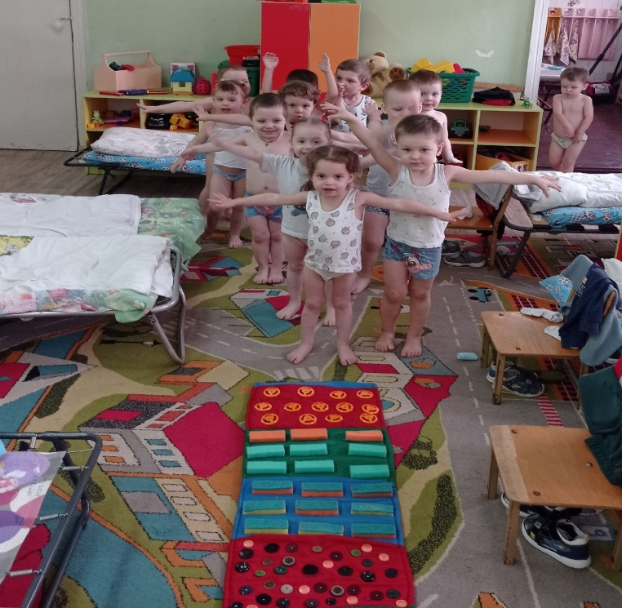
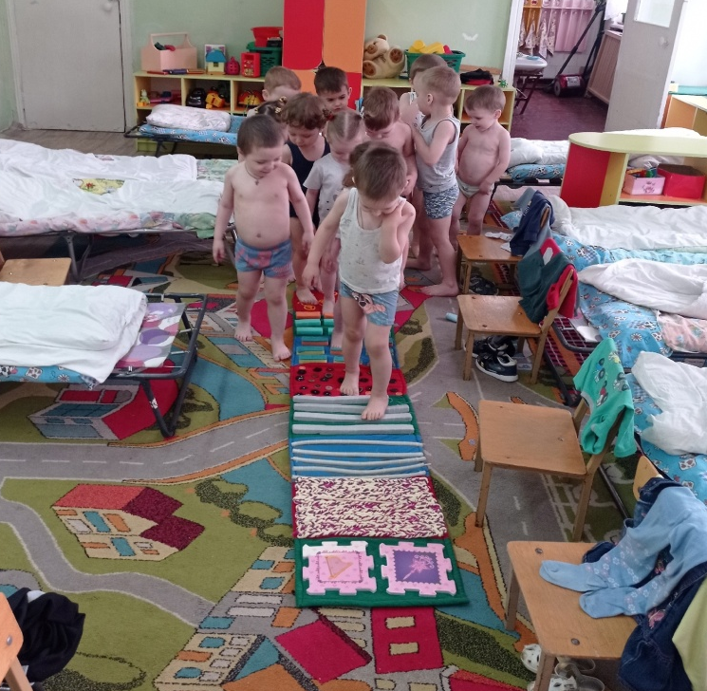
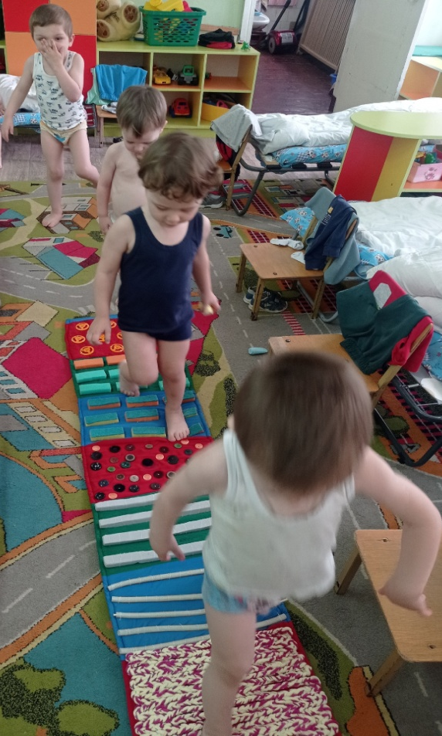
Ходьба по массажной дорожке
«Чтобы крепли ножки мы ходим по дорожке»

Slide 10
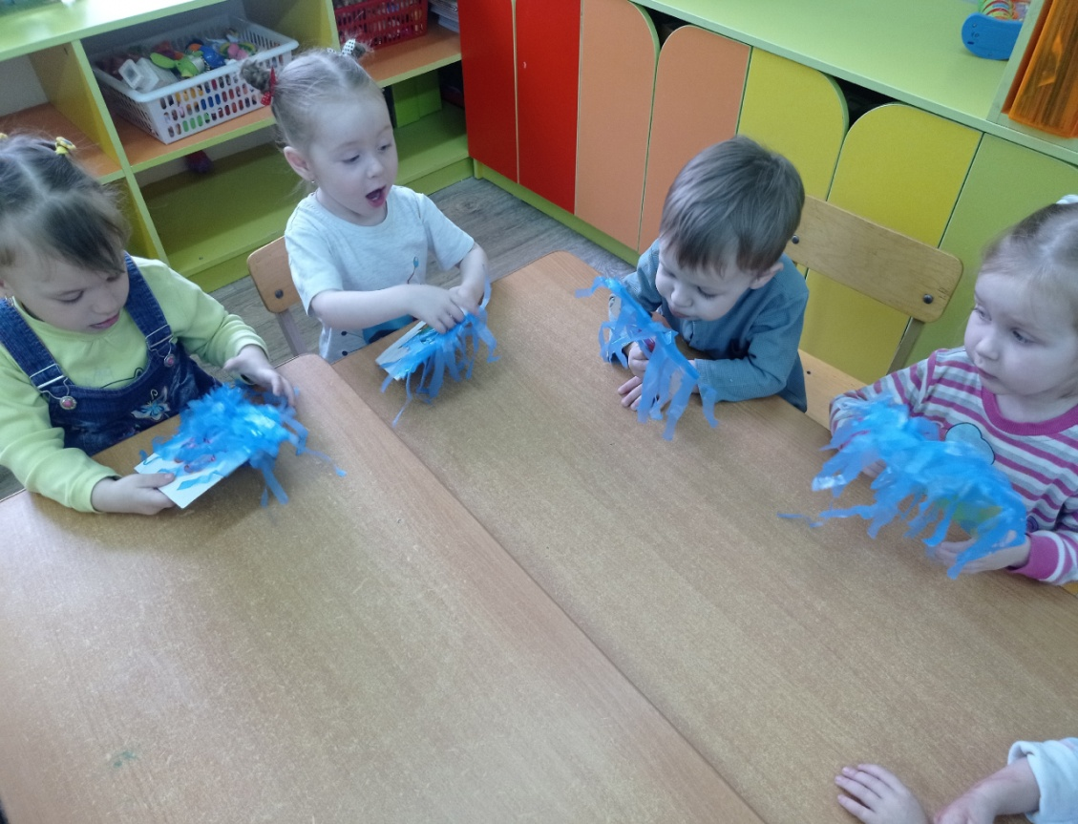
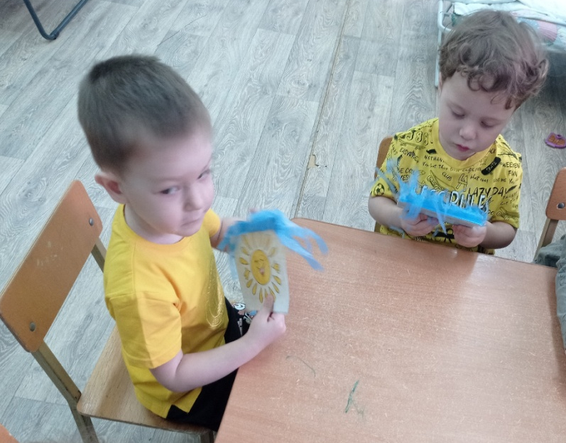
Дыхательная гимнастика: «Щеки быстро надуваем, воздух сильно выдуваем»

Slide 11
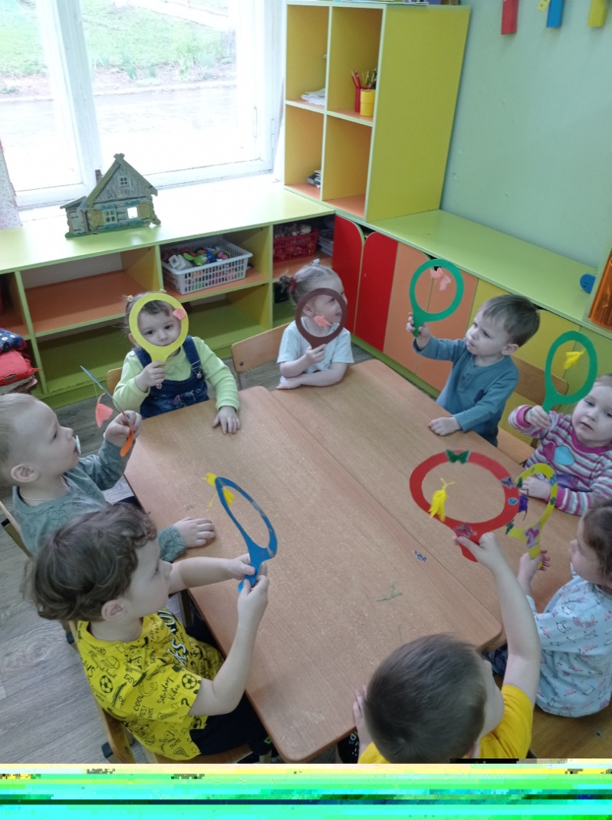
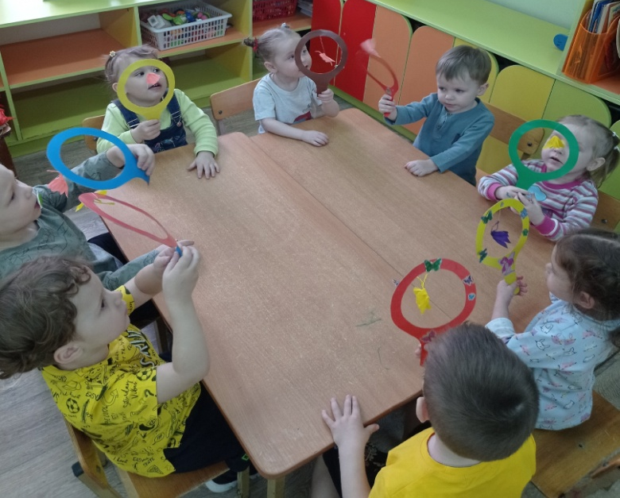
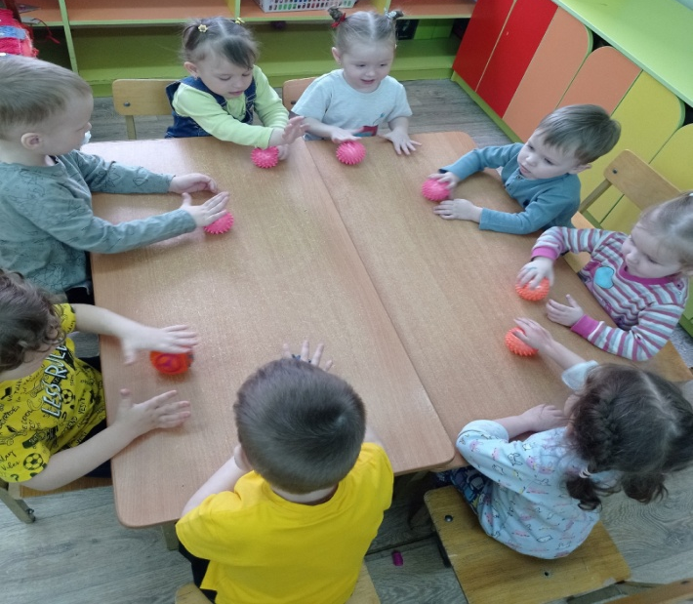
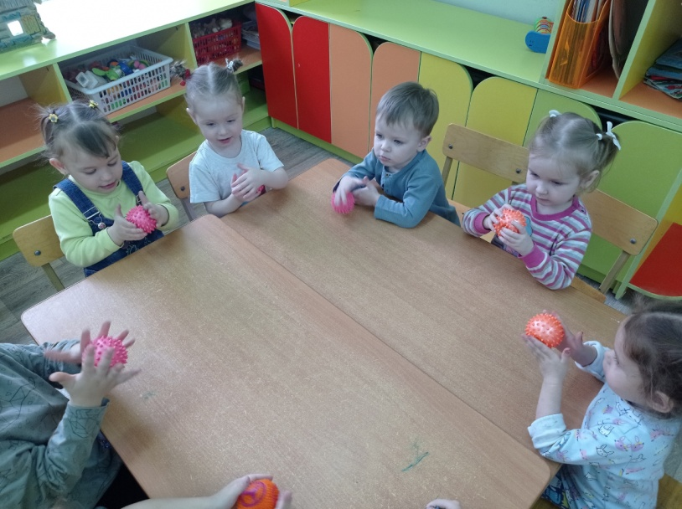
Гимнастика для глаз
Гимнастика для рук

Slide 12
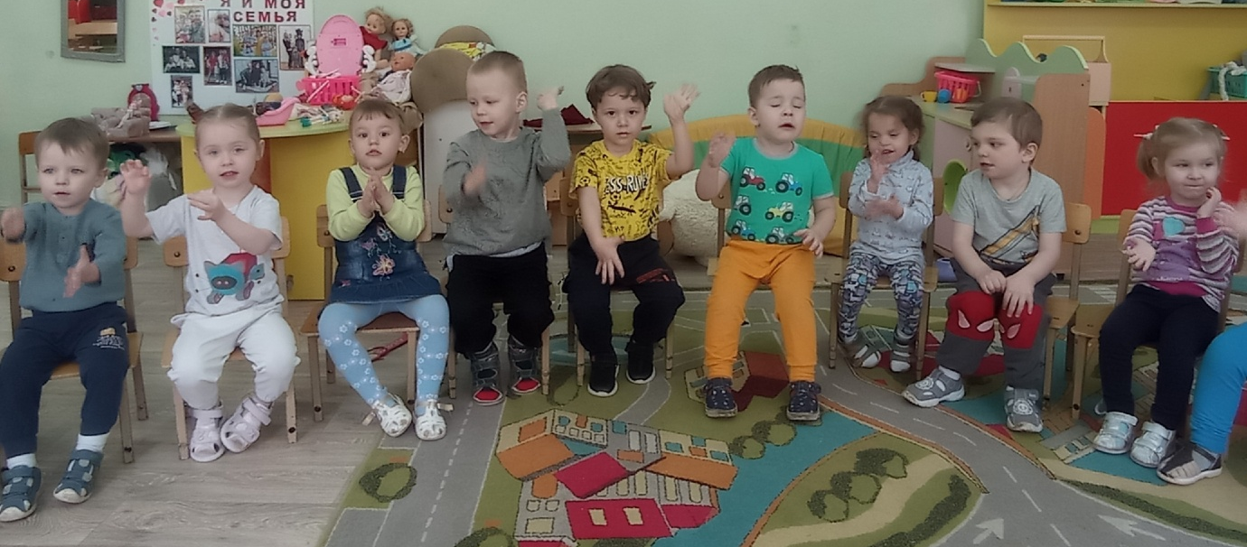
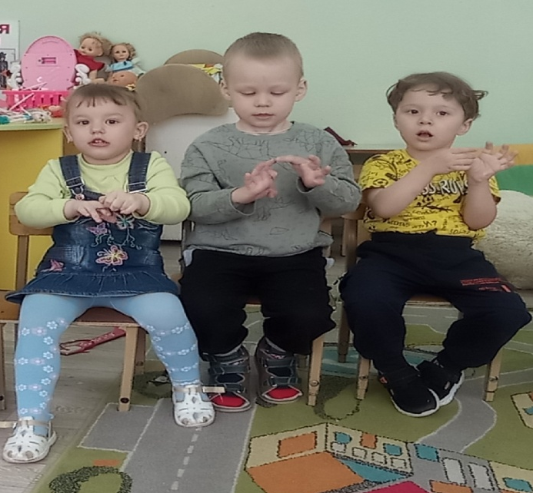
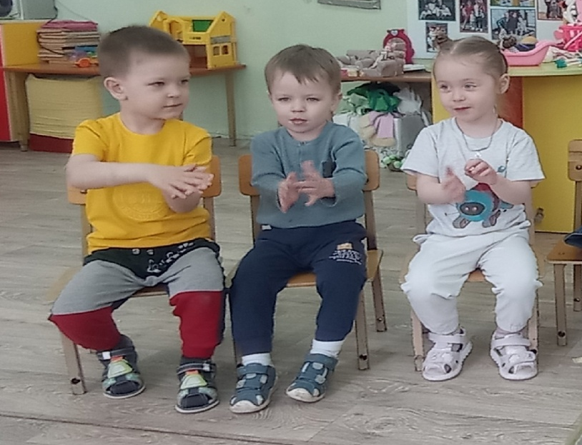
Пальчиковая гимнастика

Slide 13
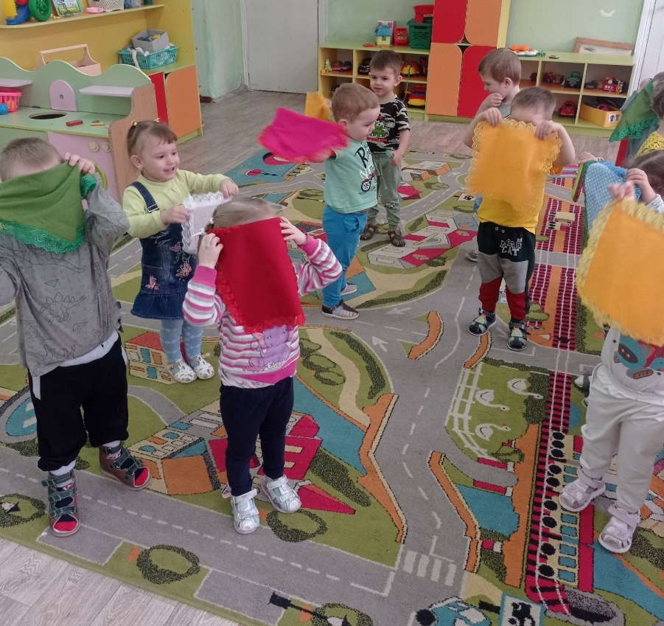
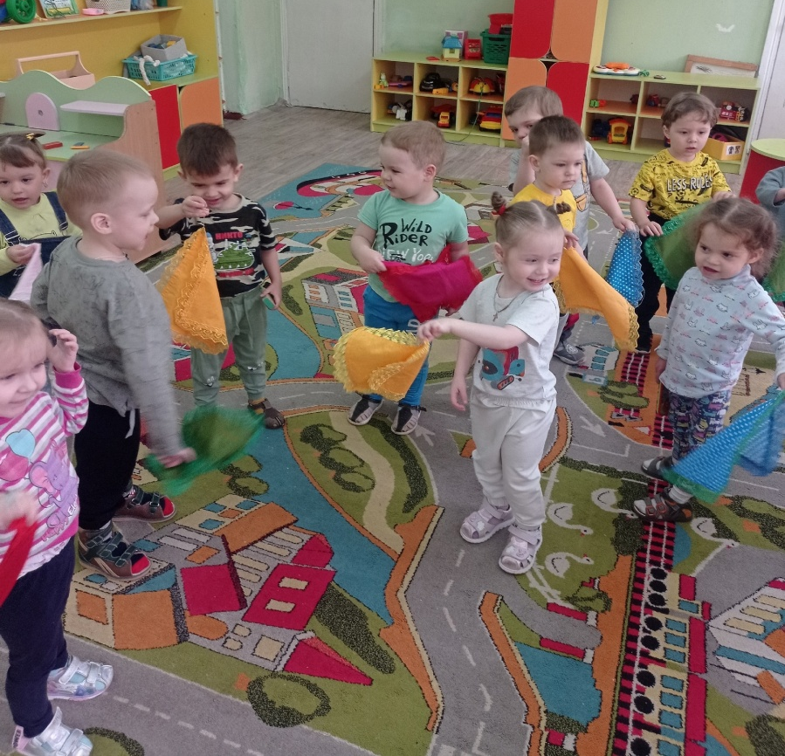
Музыкально-ритмичные движения

Slide 14
Спасибо за внимание!
Будьте здоровы!

